Slide 1

Diseño y construcción de un sistema electrónico para el control de acceso biométrico de huella dactilar gestionado por plataforma WEB
Alumno:
Juan Sotomayor Chacón
Carrera:
Ingeniería civil industrial en electrónica
Profesor Guía:
Jorge Gianotti Hidalgo

Slide 2
Introducción
El control de acceso se viene realizando tradicionalmente en grandes edificios y recintos de gran ocupación. Hoy en día estos sistemas representan un plus importante de seguridad para cualquier tipo de empresa o actividad.
El objetivo de este trabajo de título, es administrar el acceso a algún recinto privado, bajo el monitoreo y administración remoto a través de una plataforma WEB. Esta última, brinda una mayor eficiencia y movilidad al administrador al permitir que desde cualquier lugar con acceso a red INTERNET, se pueda controlar y confirmar el acceso de cualquier persona.
La forma de identificación de los usuarios, es mediante el sistema biométrico de la huella digital y también por RFID (identificación por radiofrecuencia). La plataforma WEB debe permitir ingresar, validar, editar y eliminar usuarios, además de facilitar su historial de ingreso y estadísticas del usuario. La plataforma tendrá la capacidad de administrar varios módulos de control de acceso para un mismo recinto.

Slide 3
Objetivos
Objetivo general
Diseñar y construir un sistema electrónico para el control de acceso biométrico de huella dactilar gestionado por una plataforma WEB.
Objetivos específicos
Diseñar un módulo de control de acceso que sea capaz de identificar huellas dactilares y tarjetas RFID (identificación por radiofrecuencia), lograr diferenciarlas entre sí, almacenarlas y modificarlas en la memoria de un microcontrolador, debe contar con un lector de memoria SD para almacenar el registro de los usuarios y el historial de ingreso de estos, de modo de respaldo. El módulo debe tener conexión estable a una Red de Área Local (LAN), enviar y recibir información a un servidor de base de datos Mysql.
Desarrollar una plataforma web en donde el administrador del módulo, tenga acceso a los usuarios registrados, con la opción de ingresar e editar datos personales, permitir y denegar acceso, ver historial y estadísticas de ingreso durante un periodo determinado.
Implementar el módulo control de acceso en un lugar determinado y verificar su correcto funcionamiento.

Slide 4
Metodología
Plataformas WEB
Metodología
Servidor WEB
Módulo Control de acceso
Teclado matricial
Pantalla LCD
RFID
Sensor Biométrico
Cámara WEB
Trabador electromagnético
No-break
Pulsador de salida
Microcontrolador
Comunicación Serial
Raspberry Pi
(Ordenador placa reducida)

Slide 5
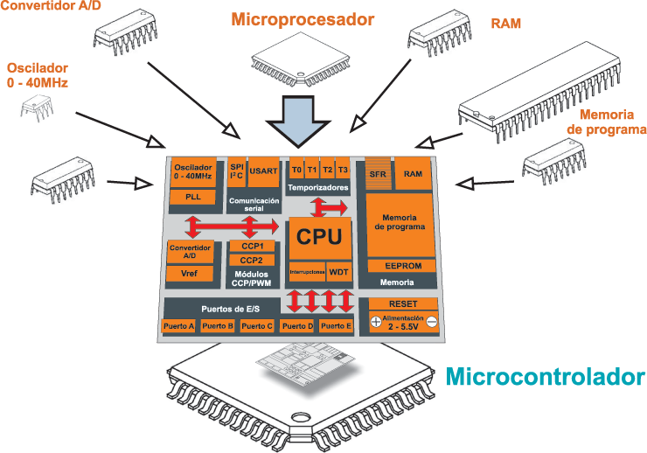
Metodología
MICROCONTROLADOR
El módulo control de acceso será basado en un Microcontrolador, este el encargado de ejecutar procesos lógicos. Estos procesos o acciones son programados por el usuario, este puede escribirse en distintos lenguajes de programación y son introducidos en este a través de un programador.

Slide 6

Metodología
HUELLAS DIGITALES
Los seres humanos tienen tarjetas de identificaron integradas, muy fácilmente accesibles, las cuales son diseños virtualmente únicos. Estas son diminutos “Valles y crestas” de piel en la punta de los dedos, se forman por una combinación de factores genéticos y ambientales aleatorios, por lo que es única para cada persona.
Funcionamiento
Obtener una imagen de la huella digital.
Comprar el patrón de valle y cresta de dicha imagen con los patrones de las huellas que tiene almacenadas.

Slide 7
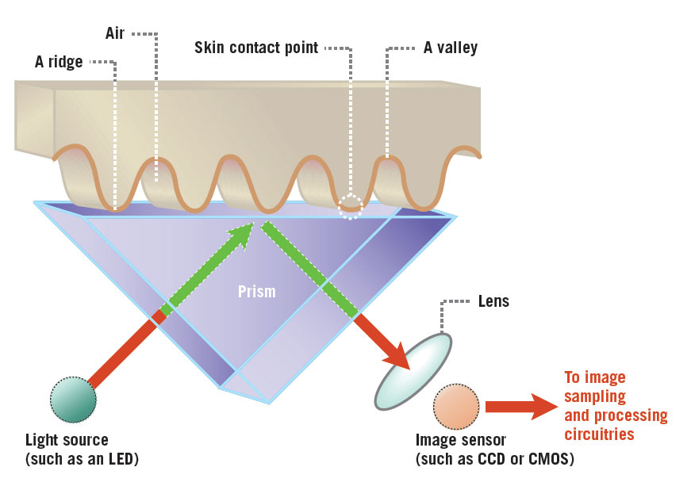
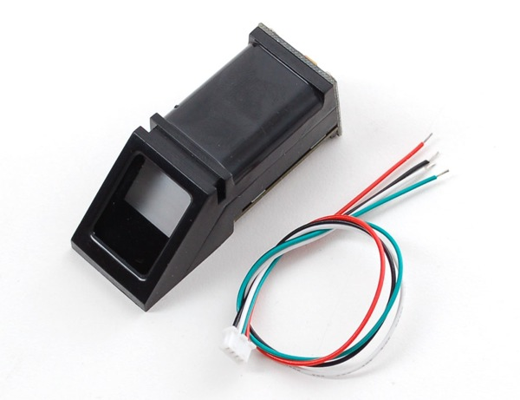
Metodología
SENSOR BIOMETRICO
Los lectores ópticos tienen un arreglo de diodos sensibles a la luz que generan una señal eléctrica en respuesta a fotones de luz, cada diodo graba un pixel, un pequeño punto que representa la luz que le es reflejada. la luz y perfiles oscuros forman una imagen de la huella leída.

Slide 8
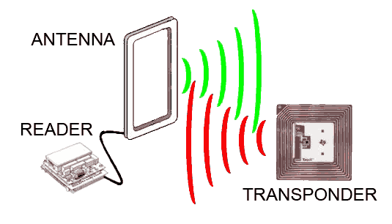
RIFD
(Rario Frequency Identifaction)
Metodología
Es un sistema de almacenamiento y recuperación de datos remotos que usan tarjetas, etiquetas o tags RFID. El propósito primordial de la tecnología RFID es transmitir la identidad de un objeto, como una serie de números únicos, mediantes ondas de radio.

Slide 9
En muchas aplicaciones de sistemas electrónicos, y en general en cualquier sistema de instrumentación, es necesario almacenar grandes cantidades de datos en donde las memorias seriales EEPROM suelen ser insuficientes, por lo tanto, el uso de las memorias tipo flash (SD/MMC).
Es necesario en este proyecto almacenar diferentes variables como:
Id de huellas digitales y tarjetas RFID.
Usuarios.
Registros.
Historial.
Permisos.
contraseñas, entre otros.
Para complementar esta función se debe integrar un reloj de tiempo real para almacenar estas variables con fecha y hora.
Metodología

Slide 10
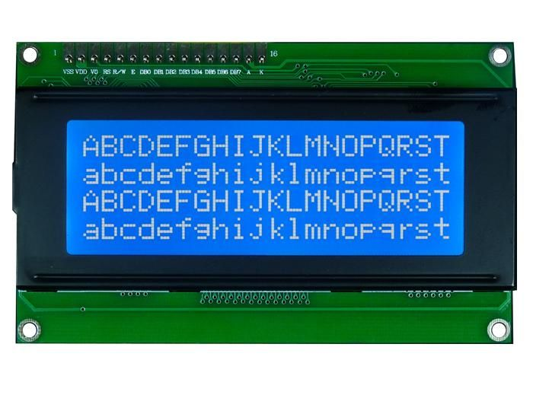
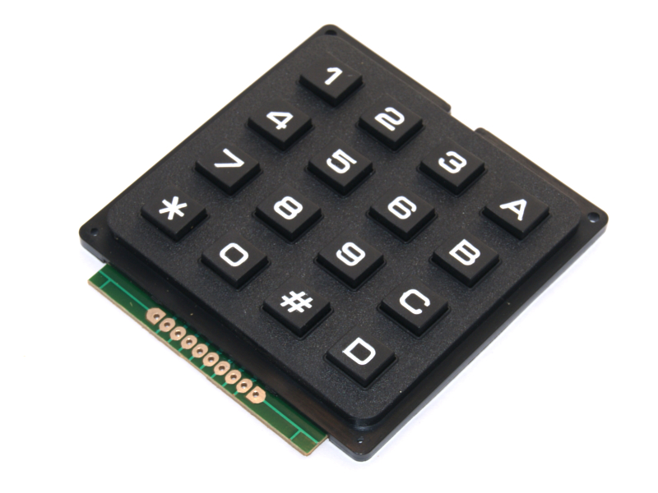
Los registros de los usuarios del control de acceso primero deben hacerse de forma física en el módulo, posteriormente este registro es enviado a la base de datos de un servidor web, en donde el administrador tendrá que completar el registro del usuario, ingresando los datos personales del usuario y activar los permiso de ingreso.
Metodología

Slide 11
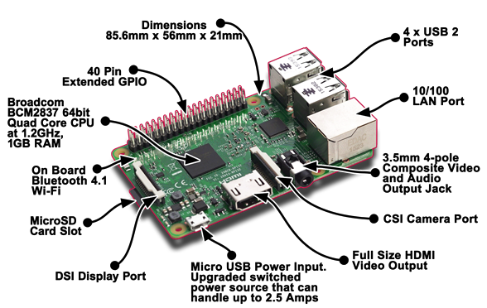
Raspberry pi
El módulo control de acceso será comandado por un ordenador, el cual se encontrara al interior de la instalación. Este se encargara de administrador toda la información y se comunicará con el servidor web.
Metodología

Slide 12
En la plataforma web el administrador tiene que ingresar como usuario, en donde tendrá acceso al módulo de control de acceso y a toda la información de este, preliminarmente:
Ingresar, editar y eliminar usuarios.
Información personal de usuarios
Habilitar y deshabitar usuarios
Ver historial de ingreso en un tiempo establecido (Tablas y Graficas).
Cada módulo de control de acceso tiene una cuenta de administrador en esta página, por lo que abre la posibilidad de crear un sistema de multiusuarios, en donde en una misma plataforma diferentes usuarios podrán controlar sus módulos. Esto hace que exista la posibilidad de crear un plan de negocio para una futura comercialización.
Metodología

Slide 13
Plan de trabajo
El proyecto se divide en 3 etapas principales:
Diseño y desarrollo del módulo.
Desarrollo plataforma web.
Pruebas e implementación del proyecto.
Recolección de antecedentes mínimos
Diseño del módulo
Programación y pruebas de cada componente
Selección de componentes a utilizar
Integración y prueba de todos los componentes
Diseño y creación de PCB
Adquisición de un host y dominio
Diseño y programación plataforma WEB
Comunicación microcontrolador con la base de datos
Creación de base de datos
Verificar correcto funcionamiento del módulo
Depurar posibles errores
Implementación del proyecto
Estudio económico

Slide 14
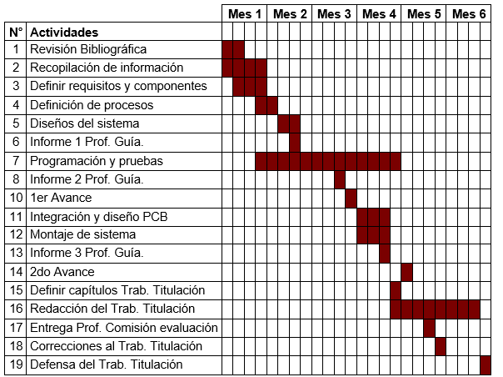
Plan de trabajo
Carta gantt

Slide 15
Resultados esperados
Principalmente que se superen las dificultades que se encuentren durante el proyecto, cumplir con el desarrollo del proyecto su totalidad, finalizar con la implementación del sistema de control de acceso, que cumpla con todos los requisitos planteados y libre de posibles fallas.
La finalidad de este proyecto es generar un sistema de seguridad y control de personas a un recinto, de manera más cómoda para los usuarios y de fácil administración para el administrador.
Este proyecto puede ser el inicio de un posible negocio, con los conocimientos que se adquirirán se podrá hacer módulos con necesidades específicas para cada cliente y/o futuros proyectos en la cual se implementa tecnología similar.

Slide 16
Gracias por su atención

